Slide 1
Façade Pattern
Team 3

Slide 2



Slide 3





Slide 4


Slide 5


Slide 6
Intent Problem
Intent：替子系統的介面提供一套統一的介面，讓子系統更易使用。
Problem：如何將整個複雜的子系統套用在一個簡化的介面上。

Slide 7
Solution
提供一個存取子系統內部各項服務的單一介面，讓子系統更容易使用，並可以隔離客戶端程式對子系統內部元件的相依性
用戶只需要直接與Façade接觸，用戶與子系統之間的複雜關係由Façade來實現，降低了系統的耦合度

Slide 8
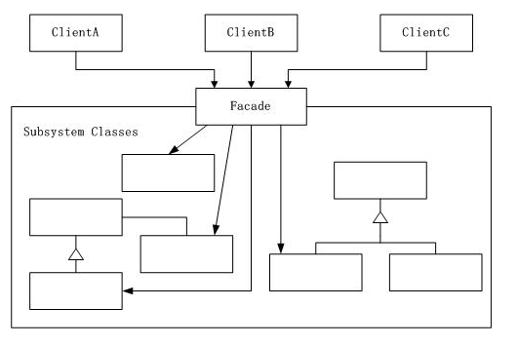

Slide 9
Consequences
避免外界觸及子系統的元件，降低外界所要面對的物件數量，讓子系統更容易使用
促成外界與子系統之間的低耦合性
Notes:
在子系統裡，元件之間的耦合性往往都很高，降低耦合性會使原件更容易改變而不波及外界。Facade有助於將系統分層、將物件之間的依存關係分層，順便剔除複雜的、循環的依存關係；這對於需要將client和子系統分開製作的專案而言，是非常重要的性質。 對大型軟體系統來說，降低編譯方面的依存關係是非常重要的；子系統一有變動，大家都希望重新編譯的時間能越短越好。只要用Facade降低編譯依存關係，不僅能將重新編譯的動作侷限在一小塊區域，更有利於軟體移植：只是重新編譯一塊子系統，不太需要其他地方也一起再編譯一遍。

Slide 10
User
Library_Facade
Book_library
Book_Manager
Book_Payments
Book_Reservations

